Slide 1


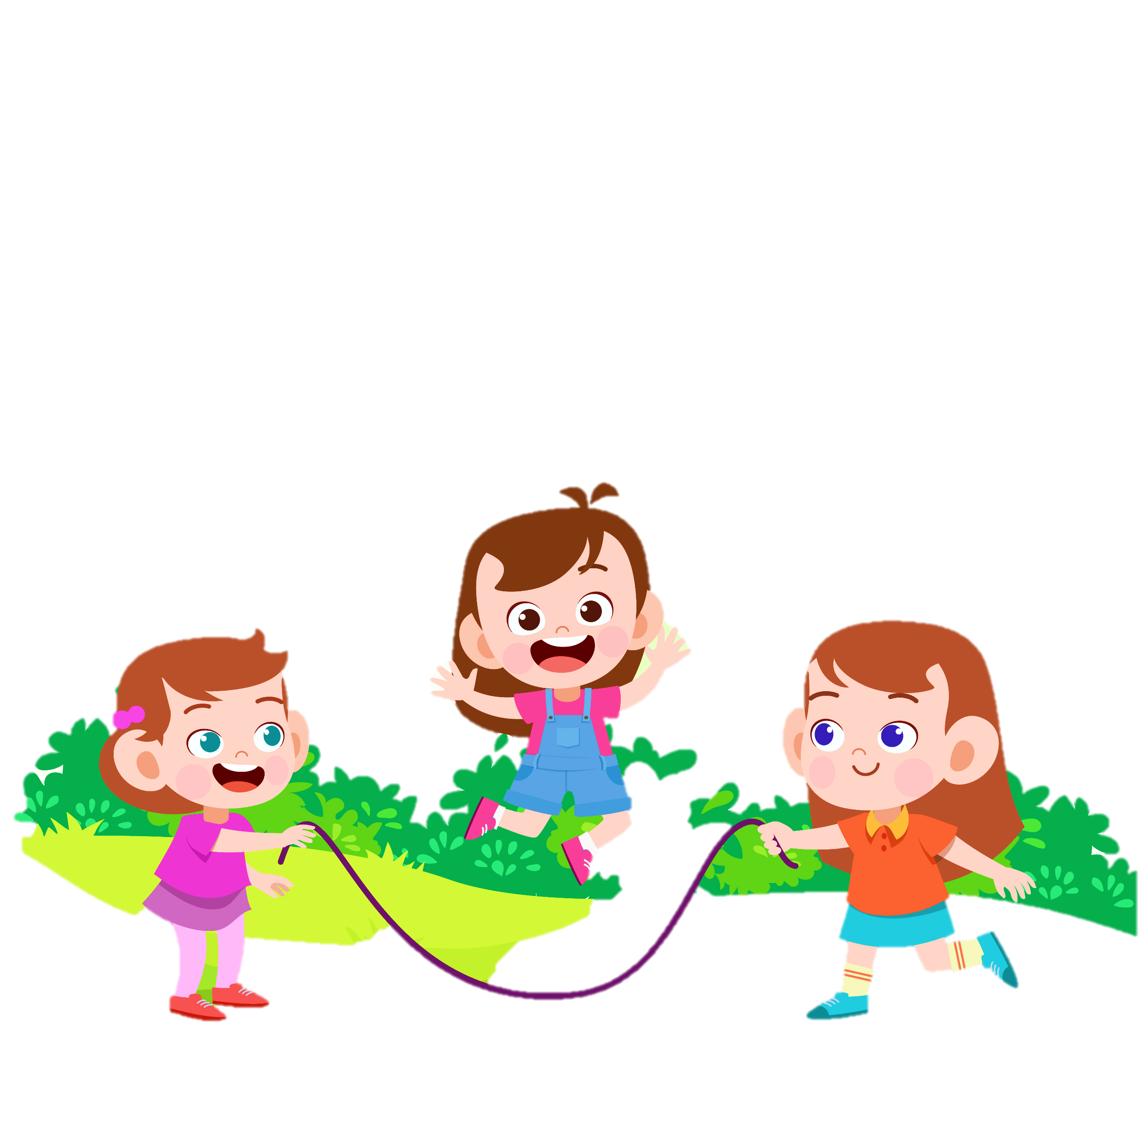
Viết:

Slide 2

1
*Kiến thức, kĩ năng:
- Viết được 3-4 câu kể về một giờ ra chơi ở trường em.
- Tự tìm đọc, chia sẻ với bạn về hoạt động của học sinh ở trường em yêu thích.
2
*Phát triển năng lực và phẩm chất:
- Phát triển kĩ năng viết đoạn văn.
- Biết bày tỏ cảm xúc, tình cảm qua bài viết.

Slide 3


Slide 4
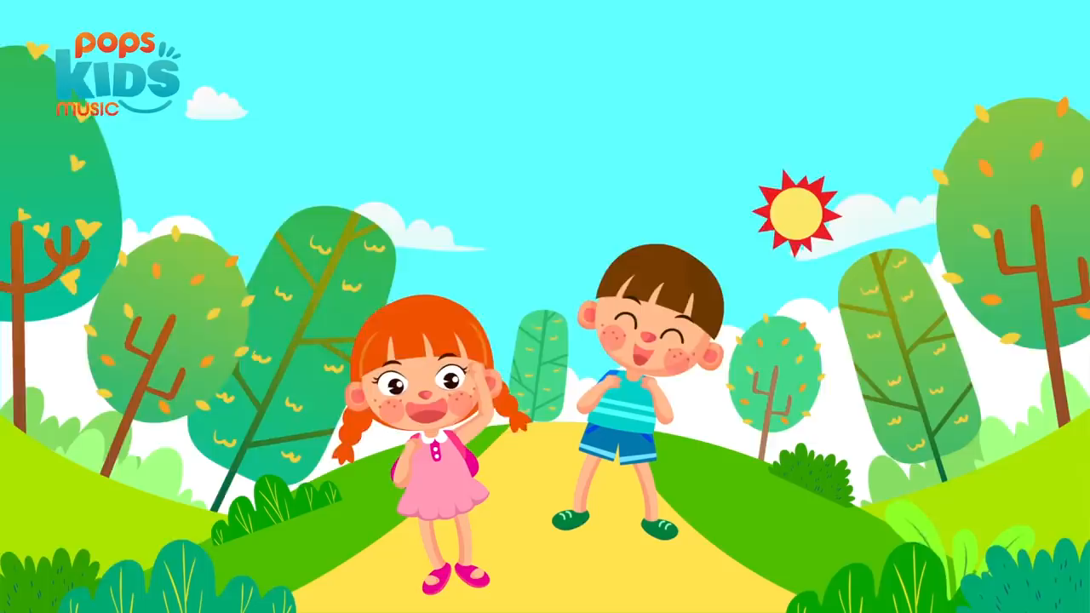

Slide 5


Slide 6
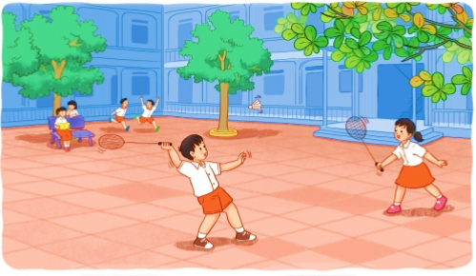
1. Kể tên một số hoạt động của học sinh trong giờ ra chơi.

Slide 7

1. Kể tên một số hoạt động của học sinh trong giờ ra chơi.
Đánh cầu lông
Trò chuyện
Đọc sách
Nhảy dây
Đá cầu
Đá bóng

Slide 8
2. Viết 3 - 4 câu kể về một giờ ra chơi ở trường em?
Gợi ý
Trong giờ ra chơi, em và các bạn thường chơi ở đâu?
Em và các bạn thường chơi trò chơi gì?
Em thích hoạt động nào nhất?
Em cảm thấy thế nào sau mỗi giờ ra chơi?

Slide 9
Bài tham khảo
Bài tham khảo
Giờ ra chơi, chúng em rủ nhau ra sân trường. Sân trường có rất nhiều học sinh, người chơi nhảy dây, người chơi đá cầu, người đọc truyện. Em rất thích chơi nhảy dây cùng các bạn trong lớp. Sau mỗi giờ ra chơi, em cảm thấy vui vẻ và hào hứng.

Slide 10
Bài tham khảo
Bài tham khảo
Vào giờ ra chơi, em và các bạn trong tổ thường ngồi trong lớp để trò chuyện. Chúng em nói với nhau rất nhiều câu chuyện về gia đình, về đồ chơi mới,… Em hay kể cho các bạn nghe về chú mèo nhà em. Các bạn nghe xong đều rất thích thú. Em cảm thấy rất thoải mái và được thư giãn sau mỗi giờ ra chơi.

Slide 11


Slide 12
1. Tìm đọc các bài viết về hoạt động của học sinh trường?
CÙNG VUI CHƠI
Ngày đẹp lắm bạn ơi
Nắng vàng trải khắp nơi
Chim ca trong bóng lá
Ra sân ta cùng chơi.
Quả cầu giấy xanh xanh
Qua chân tôi, chân anh
Bay lên rồi lộn xuống
Đi từng vòng quanh quanh
Anh nhìn cho tinh mắt
Tôi đá thật dẻo chân
Cho cầu bay trên sân
Đừng để rơi xuống đất.
Trong nắng vàng tươi mát
Cùng chơi cho khỏe người
Tiếng cười xen tiếng hát
Chơi vui học càng vui.

Slide 13
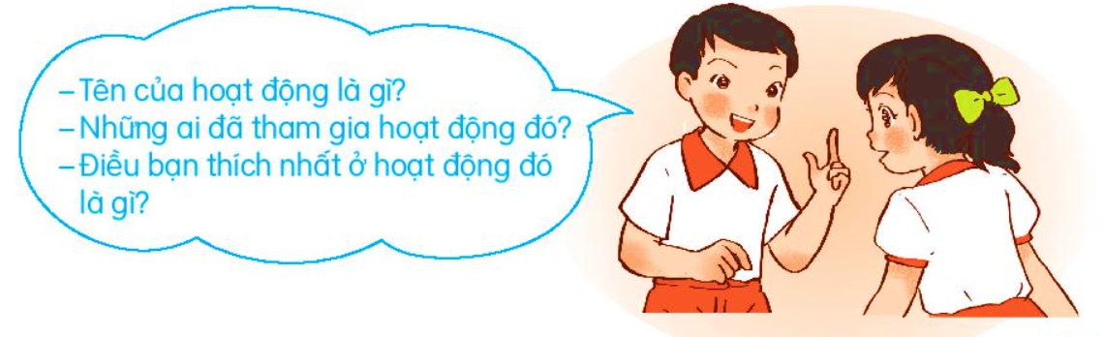
2. Nói với bạn về hoạt động mà em yêu thích?

Slide 14

Các em cần vui chơi nhẹ nhàng và an toàn.
Theo em, cần vui chơi như thế nào để đảm bảo sức khỏe và tinh thần cho những tiết học sau?

Slide 15


